Slide 1
укый
Нишли?
язды
Нишләде?
әни
Кем?
бүген
Кайчан?
урамда
Кайда?
матур
Нинди?

Slide 2
кызыл
зәңгәр
сары
Нинди?
Сыйфат
яшел

Slide 3
кызылрак
кып-кызыл
кызгылт
зәңгәррәк
зәп-зәңгәр
зәңгәрсу
яшелрәк
Ямь-яшел
яшькелт
сарырак
Сап-сары
саргылт

Slide 4
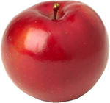
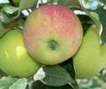
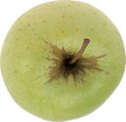
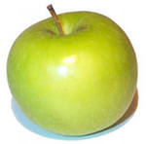
кызыл
кып-кызыл
кызгылт
яшел
Ямь-яшел
яшькелт

Slide 5
сары
саргылт
сарырак

Slide 6
зәңгәр
зәп-зәңгәр
зәңгәрсу
матур
матуррак

